Slide 1
第11章 類別與物件
11-1 物件導向程式語言
11-2 Java的類別與物件 – 封裝
11-3 類別的建構子
11-4 類別的關聯性
11-5 結合類別
11-6 在物件使用類別變數與方法

Slide 2
11-1 物件導向程式語言
11-1-1 物件導向程式語言的種類
11-1-2 物件導向程式語言

Slide 3
11-1-1 物件導向程式語言的種類
物件導向程式語言的精神是物件，但支援物件的程式語言並不一定是物件導向程式語言，可能只是一種物件基礎程式語言，如下所示：
  物件基礎程式語言（object-based languages）：提供資料抽象化和物件觀念。例如：VB 6，不過VB.NET和.NET的Visual Basic語言是一種物件導向程式語言。
  物件導向程式語言（object-oriented languages）：支援封裝、繼承和多型觀念，詳細說明請參閱＜第11-1-2節：物件導向程式語言＞。

Slide 4
11-1-2 物件導向程式語言 – 封裝
封裝（encapsulation）是將資料和處理資料的程序與函數組合起來建立物件。在Java語言定義物件是使用類別（class），內含屬性和方法，屬於一種抽象資料型態，它就是替程式語言定義新的資料型態。

Slide 5
11-1-2 物件導向程式語言 – 繼承
繼承（inheritance）是物件的再利用，當定義好一個類別後，其他類別可以繼承這個類別的資料和方法，並且新增或取代繼承物件的資料和方法。

Slide 6
11-1-2 物件導向程式語言 – 多型
多型（polymorphism）是物件導向最複雜的特性，類別如果需要處理各種不同資料型態，並不需要針對不同資料型態建立不同類別，可以直接繼承基礎類別，建立同名方法來處理不同資料型態，因為方法名稱相同，只是程式碼不同，也稱為「同名異式」。

Slide 7
11-2 Java的類別與物件
11-2-1 類別與物件
11-2-2 成員變數的存取
11-2-3 成員方法的使用

Slide 8
11-2 Java的類別與物件
Java類別是一個藍圖，我們可以在程式碼使用類別建立物件，更正確的說，是沒有宣告成static的部分，才是物件原型。它是一種使用者自訂的資料型態。物件使用變數儲存狀態稱為「屬性」（property）或「實例變數」（instance variables）。
各種行為的程序和函數，在Java稱為方法（methods）。Java類別宣告是物件原型宣告，在類別宣告可以分成兩個部分，如下表所示：

Slide 9
部分 | 說明
成員資料（data member） | 物件的資料部分，屬於基本資料型態的變數、常數或其他物件的「成員變數」（member variables）
成員方法（method member） | 物件操作部分的程序與函數，也就是Java方法

Slide 10
11-2-1 類別與物件 - 宣告類別(語法)
在Java需要宣告類別，才能建立物件，其宣告語法如下所示：
  class 類別名稱 { // 類別宣告開始
  資料型態 成員變數;
  ………
  存取敘述修飾子 傳回值型態 成員方法( 參數列 ) {
  程式敘述;
  }
  ……
  } // 類別宣告結束

Slide 11
上述類別宣告和和Java程式架構相同，因為Java程式就是一個擁有main()方法的類別。我們可以使用相同架構建立獨立的類別檔，只是沒有main()方法。

Slide 12
11-2-1 類別與物件 - 宣告類別(語法說明)
類別是定義新資料型態來建立物件。使用類別建立物件稱為類別的「實例」（instances）。
在物件的變數稱為「實例變數」（instance variables）；程序或函數稱為「實例方法」（instance methods）。
同一類別可以當作藍圖建立無數個物件（視記憶體空間而定），每一個物件都屬於類別的實例，實例就是一個物件。

Slide 13
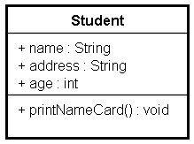
11-2-1 類別與物件 - 宣告類別(範例)
例如：學生資料的Student類別宣告，如下所示：
  class Student { // 類別宣告開始
  public String name; // 成員變數
  public String address;
  public int age;
  public void printNameCard() { // 成員方法
  System.out.println("姓名: " + name);
  System.out.println("地址: " + address);
  System.out.println("年齡: " + age);
  System.out.println("-------------------");
  }
  } // 類別宣告結束

Slide 14
11-2-1 類別與物件 - 宣告物件變數
在宣告類別後，Java程式可以將類別當作全新資料型態，直接使用類別名稱來宣告物件變數，如下所示：
  Student joe, jane, current; // 宣告3個物件變數
上述程式碼宣告Student類別的變數joe、jane和current，稱為物件變數。

Slide 15
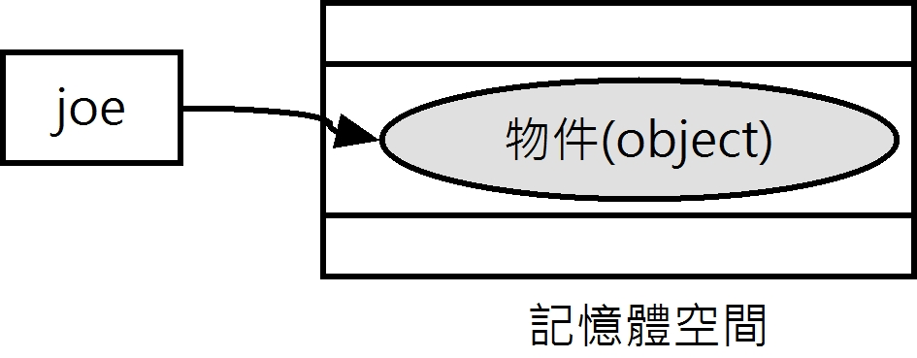
Java物件變數的內容是物件「參考」（reference）的指標，所謂建立物件只是配置一塊記憶體空間來儲存物件內容，類別宣告的物件變數儲存的是這塊記憶體位址，告訴程式如何找到此物件，如下圖所示：

Slide 16
11-2-1 類別與物件 - 建立物件實例
在Java建立物件是使用new運算子依照類別範本來建立物件，可以傳回指向此物件的參考指標，此過程稱為「實體化」（instantiation），即將類別實體化成物件實例，如下所示：
  joe = new Student(); // 建立Student物件實例joe
上述程式碼建立Student類別的物件實例，物件變數joe的值不是物件本身，而是參考到此物件的指標。

Slide 17
11-2-1 類別與物件 - 存取實例變數
在建立物件後，Java程式可以存取物件的實例變數，其語法如下所示：
  物件變數名稱.實例變數
上述物件是使用「.」運算子存取實例變數值，請注意！我們只能存取宣告成public修飾子的成員變數和方法。以Student類別建立的joe物件為例，如下所示：
  joe.name = "陳會安"; // 指定實例變數name的值
  joe.address = "新北巿"; // 指定實例變數address的值
  joe.age = 37; // 指定實例變數age的值
上述指定敘述指定物件變數joe參考物件的實例變數name、address和age的值。

Slide 18
11-2-1 類別與物件 - 呼叫實例方法(程式碼)
Java程式呼叫實例方法也是使用「.」運算子，其語法如下所示：
  物件變數名稱.實例方法
以Student類別建立的joe物件為例，如下所示：
  joe.printNameCard(); // 呼叫實例方法printNameCard()
上述程式碼呼叫物件變數joe參考物件的printNameCard()實例方法。

Slide 19
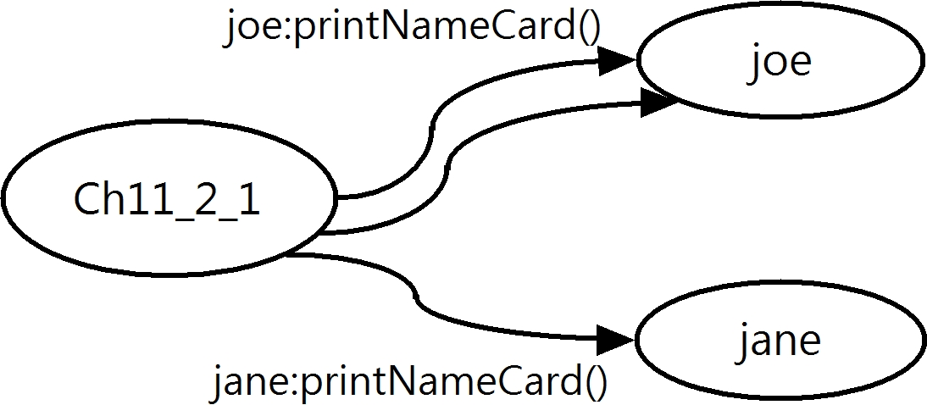
11-2-1 類別與物件 - 呼叫實例方法(圖例)
因為同一Java類別可以建立多個物件實例，而且每一個物件都可以呼叫自已的實例方法，因為它們是送出不同訊息來呼叫方法，如下圖所示：

Slide 20
11-2-2 成員變數的存取 – 說明
在Java類別宣告的成員變數或方法可以使用private和public兩種存取修飾子來指定存取方式，其說明如下所示：
  private修飾子：成員變數或方法只能在類別本身呼叫或存取。
  public修飾子：成員變數或方法是類別的對外使用介面，可以讓其他類別的程式碼呼叫此物件的實例方法或存取實例變數。

Slide 21
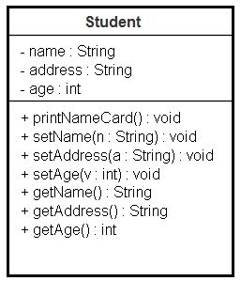
11-2-2 成員變數的存取 – 存取方法
在第11-2-1節Student類別的成員變數和方法是宣告成public，為了隱藏物件的資料成員，我們可以將成員變數宣告成private，透過宣告成public的成員方法進行存取，稱為「存取方法」（accessor methods）。例如：Student類別的UML類別圖，如右圖所示：

Slide 22
11-2-2 成員變數的存取 – 資訊隱藏
現在，Student類別的成員變數擁有完整存取介面，所以，成員變數的名稱與型態是什麼？已經不重要了！資料本身已經被類別完整的封裝和隱藏起來。
我們只需知道類別存取方法的使用介面，就可以處理類別的成員變數，這就是「資訊隱藏」（information hiding）。

Slide 23
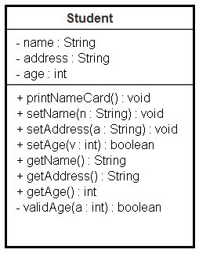
11-2-3 成員方法的使用
Java類別的成員方法宣告成public，表示該方法是物件的使用介面。但是有一些方法，本來就只準備提供給類別本身使用，所以宣告成private即可，這種方法稱為「工具方法」（utility methods）。
例如：在Student類別新增validAge()的工具方法檢查年齡範圍，其UML類別圖如右圖所示：

Slide 24
11-3 類別的建構子
11-3-1 類別的建構子
11-3-2 使用this參考物件本身

Slide 25
11-3-1 類別的建構子 – 說明
Java語言的基本資料型態在宣告變數時就會配置所需的記憶體空間，不過，類別型態的變數不會自動建立物件。如果類別沒有建構子，在使用new運算子建立物件時，只會配置記憶體空間，並不會指定成員變數值。
如果希望類別如同基本資料型態，在宣告時指定變數初值，類別需要使用建構子，建構子是物件初始方法，類別是呼叫此方法來建立物件和指定初值。

Slide 26
11-3-1 類別的建構子 – 物件壽命
基本上，從物件使用new運算子建立到物件不再使用的期間，稱為「物件壽命」（object lifetime），Java語言提供垃圾收集（garbage collection）功能來處理不再使用的物件，所以，程式設計者不用自行處理釋回物件記憶體空間的問題，只需考量類別建構子，所以，Java語言沒有C++語言的解構子。

Slide 27
11-3-1 類別的建構子 – 類別的建構子(特點)
Java類別的建構子擁有幾個特點，如下所示：
  建構子與類別同名，例如：類別Student的建構子方法名稱是Student()。
  建構子沒有傳回值，也不用加上void。
  建構子支援方法「過載」（overload），建構子過載的詳細說明請參閱＜第13-3-3節：過載的建構子＞。簡單的說，類別擁有多個同名建構子，但是，各建構子擁有不同參數型態和個數。

Slide 28
11-3-1 類別的建構子 – 類別的建構子(範例)
Java建構子是一種沒有傳回值的方法，其程式碼的撰寫方式和其他成員方法相同。例如：Student類別的建構子，如下所示：
  // Student類別的建構子
  public Student(String n, String a, int v) { …… }

Slide 29
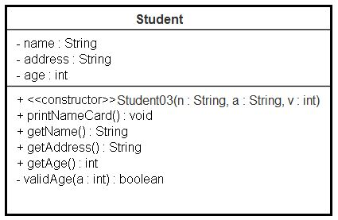
11-3-1 類別的建構子 – 類別的建構子(UML)
在UML類別圖的建構子是位在方法清單的開頭，然後在前面加上模板型態（stereotype）<<constructor>>，如下圖所示：

Slide 30
11-3-2 使用this參考物件本身
在類別成員方法和建構子都可以使用this關鍵字參考物件本身的成員方法和變數。例如：建構子或方法的參數列與成員變數名稱相同時，可以使用this關鍵字指明是存取成員變數，如下所示：
  // Student類別的建構子
  public Student(String name, String address, int age) {
  this.name = name; // 使用this關鍵字
  this.address = address;
  if ( validAge(age) ) this.age = age;
  else this.age = 20;
  }

Slide 31
11-4 類別的關聯性
11-4-1 類別的結合關係
11-4-2 可導覽的結合關係
11-4-3 一對多的類別關聯性
11-4-4 類別的相依關係

Slide 32
11-4 類別的關聯性
類別關聯性（relationships）是指類別之間擁有的合作關係。在這一節筆者主要說明「二元結合關係」（binary association）即兩個類別之間的關聯性和相依關係（dependency）。
在Java類別宣告的成員變數除了基本資料型態的變數外，也可以使用參考其他物件的物件變數，即成員物件。類別關聯性是使用成員物件來建立與其他類別之間的關係。

Slide 33
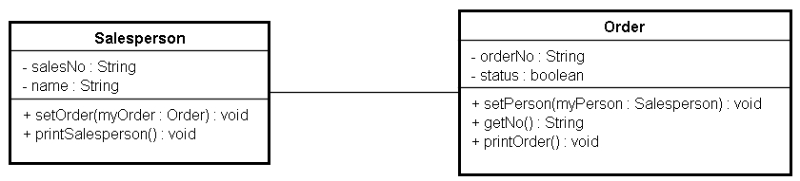
11-4-1 類別的結合關係 – 類別圖
結合關係（associations）是地位相等的兩個類別，一種相互知道另一個類別存在的關係。我們可以將兩個類別視為扮演不同角色。例如：Salesperson業務員拿到Order訂單，所以業務員知道接到的訂單；Order訂單需要知道是屬於那一位業務員的業績，如下圖所示：

Slide 34
11-4-1 類別的結合關係 – 範例
在Java類別實作結合關係是使用成員物件，也就是參考其他物件的物件變數，其類別宣告如下所示：
  class Salesperson { // Salesperson類別宣告
  ……
  private Order itsOrder; // 參考Order物件的物件變數
  ……
  }
  class Order { // Order類別宣告
  ……
  private Salesperson itsPerson; // 參考Person物件的物件變數
  ……
  }

Slide 35
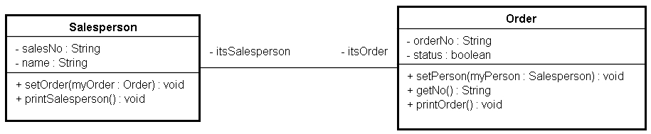
11-4-1 類別的結合關係 – 角色名稱
在UML類別圖可以指明類別扮演的角色名稱（role name），如下圖所示：

Slide 36
11-4-2 可導覽的結合關係 – 類別圖
可導覽的結合關係（navigable associations）是一種有方向性的結合關係。若將第11-4-1節的結合關係視為雙向結合關係，可導覽結合關係是一種單方向性的結合關係。在兩個類別之中，只有其中一個類別可以取得另一個類別，反過來並無法存取。

Slide 37
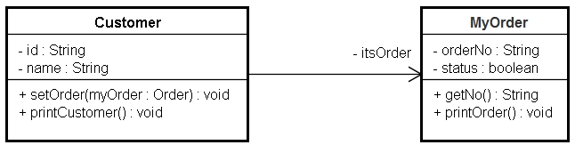
例如：我們只允許從Customer客戶類別查詢MyOrder訂單資料，就是一種可導覽的結合關係，如下圖所示：

Slide 38
11-4-2 可導覽的結合關係 – 範例
在類別宣告使用物件變數itsOrder參考其他物件，其類別宣告如下所示：
  class Customer { // Customer類別宣告
  ……
  private MyOrder itsOrder; // 參考MyOrder物件的物件變數
  ……
  }
  class MyOrder { // MyOrder類別宣告
  ……
  }

Slide 39
11-4-3 一對多的類別關聯性 – 類別圖
一對多的類別關聯性是在結合關係上指定一邊的多重性（multiplicity）為1，另一邊為1..n或0..n，此時的結合關係是1個類別對多個類別。常見的範例有：公司擁有多位員工、訂單擁有多個項目和老師擁有多位學生等類別關聯性。
例如：Order訂單擁有0~5個OrderItem訂單項目的購買商品，此種類別關聯性就是一對多的類別關聯性，如下圖所示：

Slide 40
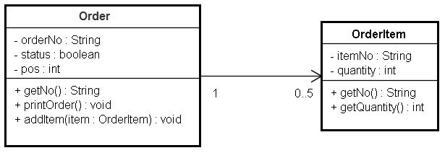

Slide 41
11-4-3 一對多的類別關聯性 – 範例
Java類別實作一對多關聯性可以使用物件陣列實作關聯性，其類別宣告如下所示：
  class Order { // Order類別宣告
  ……
  // 建立物件陣列
  private OrderItem[] itsItem = new OrderItem[5];
  // 將OrderItem物件新增至物件陣列
  public void addItem(OrderItem item) { }
  ……
  }
  class OrderItem { // OrderItem類別宣告
  ……
  }

Slide 42
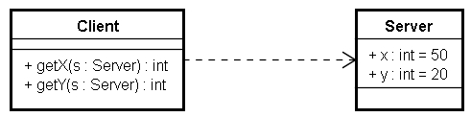
11-4-4 類別的相依關係
類別的相依關係（dependency）是指類別的設計與實作需要依賴其他類別，這是一種非常弱的結合關係。當類別是相依其他類別時，其他類別的更改將會影響到第1個類別。例如：Client類別的方法參數或傳回值是使用Server類別的物件，如下圖所示：

Slide 43
11-5 結合類別 – 說明
「結合類別」（association class）是一種使用在類別結合關係的中間類別，通常是使用在多對一（many-to-one）或多對多（many-to-many）的結合關係。

Slide 44
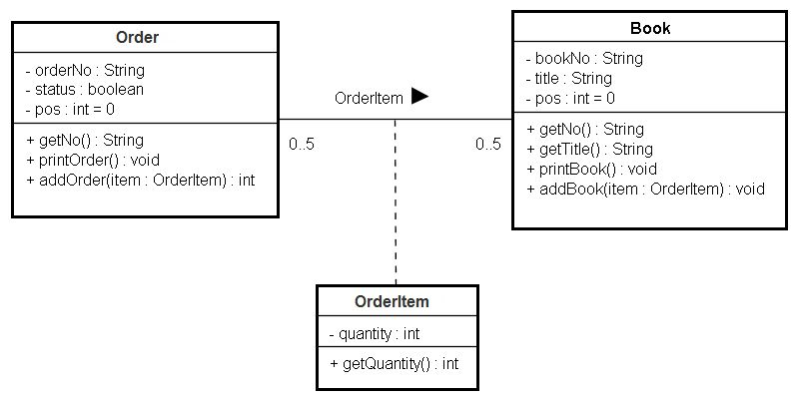
11-5 結合類別 – 圖例
例如：一個多對多的結合關係，Order訂單擁有很多Book的購買圖書，反過來很多圖書屬於不同訂單，如下圖所示：

Slide 45
11-5 結合類別 – Order和Book類別
  class Order { // Order類別宣告
  ……
  // 建立物件陣列
  private OrderItem[] itsItem = new OrderItem[5];
  // 將OrderItem物件新增至物件陣列
  public void addOrder(OrderItem item) { }
  ……
  }
  class Book { // Book類別宣告
  ……
  // 建立物件陣列
  private OrderItem[] itsItem = new OrderItem[5];
  // 將OrderItem物件新增至物件陣列
  public void addBook(OrderItem item) { }
  ……
  }

Slide 46
11-5 結合類別 – OrderItem類別
class OrderItem { // OrderItem類別宣告
  ……
  public Order myOrder;
  public Book myBook;
  // 建構子
  public OrderItem(int quantity,Order order,Book book) {
  ……
  myOrder = order;
  myBook = book;
  // 呼叫addOrder()方法建立結合關係
  order.addOrder(this);
  // 呼叫addBook()方法建立結合關係
  book.addBook(this);
  }
  ……
  }

Slide 47
11-6 在物件使用類別變數與方法 – 說明
類別宣告如果有宣告成static的類別變數和方法，在建立物件時，並不會替每一個物件建立類別的變數和方法，只有不是宣告成static的部分才是物件藍圖。
類別變數和方法是屬於類別，並不是類別建立的物件，所有物件都是使用同一份類別變數和呼叫同一類別方法。

Slide 48
11-6 在物件使用類別變數與方法 – 範例
例如：Student類別擁有類別變數teacherNo、count和類別方法getStudentCount()，其宣告如下所示：
  class Student { // Student類別宣告
  // 類別變數
  public static String teacherNo = "T100";
  private static int count = 0;
  ………
  // 類別方法
  public static int getStudentCount() {
  return count;
  }
  ………
  }

Slide 49
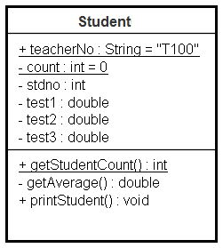
11-6 在物件使用類別變數與方法 – 類別圖
在UML類別圖的「類別範圍」（class scope）屬性或方法需要加上底線，Student類別圖示如下圖所示：

Slide 50
11-6 在物件使用類別變數與方法 –
使用var型態來建立物件
在Java SE 10之後版本可以用var型態來建立物件，如下所示：
  var tom = new Student("楊過", "台中市", 27);
  var mary = new Student("小龍女","高雄巿");
上述程式碼使用var型態建立Student物件tom和mary，編譯器會自動依據建構子判斷變數tom和mary是哪一種類別，而不用指明變數tom和mary是Student類別。

